Slide 1


Slide 2
SAMEDI 10 SEPTEMBRE à 21h
CAP D’AGDE
PALAIS DES CONGRES

Slide 3
L’histoire
« Stéphane souhaite donner un nouveau sens à sa vie en décidant notamment de vendre son appartement. Marc, son fidèle ami, à la fois attachant et gaffeur, cherche à l’en dissuader, surtout lorsque l’agent immobilier est une jeune femme dont le charme ne laisse pas Stéphane insensible »
« Malentendus, séduction, situations cocasses et quiproquos pour cette comédie actuelle, romantique et drôle à souhait. »

Slide 4
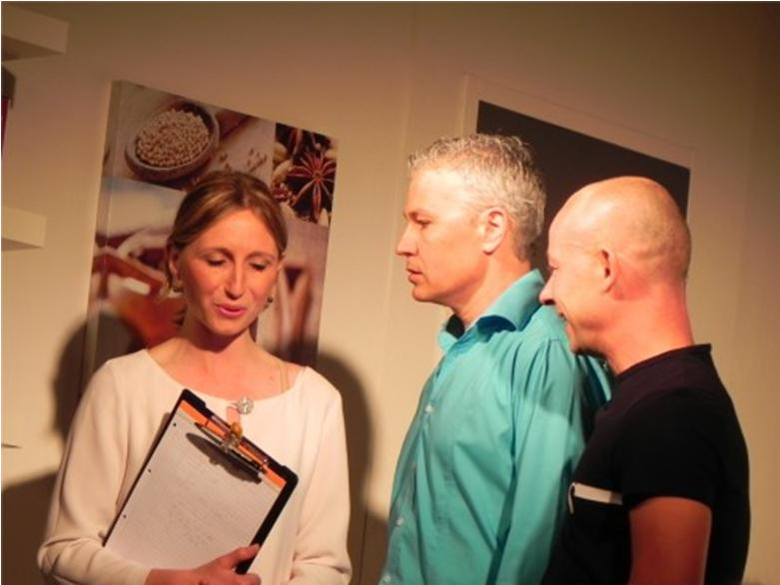
Cécile : « Si vous n’êtes pas sûr de vouloir vendre, je peux repasser un autre jour ! »
Marc : « Voilà, il faut que vous reveniez un autre jour. »
Stéphane : « Mais non, je ne vous ai pas fait déplacer pour que vous reveniez un autre jour »…

Slide 5
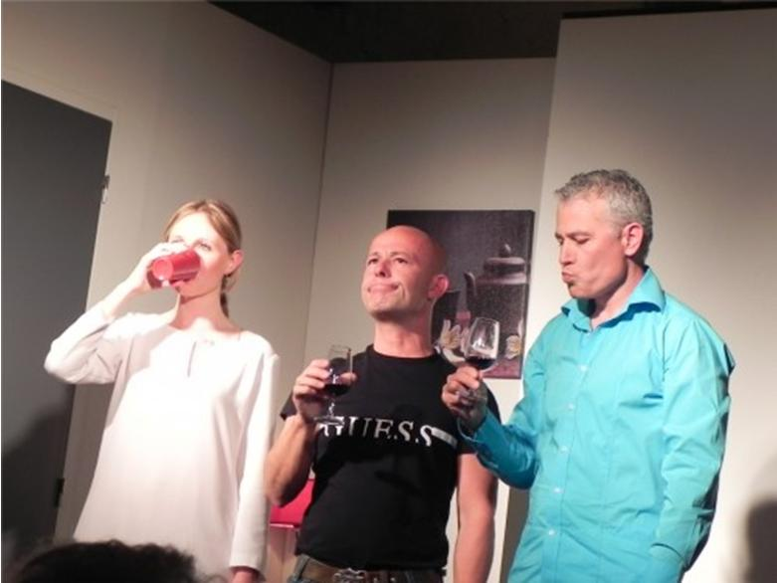
Remise en question
Une comédie romantique de Patrice Lafont
Mise en scène de François Escobar
Avec Audrey Laborde, Olivier de Maurepas et Patrice Lafont
Chorégraphie de Marie Boulet
Décors de Marc Witters et Michel Camby

Slide 6
« Une savoureuse comédie actuelle » Midi Libre
« Une mise en scène enlevée et un texte efficace » Hérault Tribune
« Un très bon moment » Billet Reduc.com
« Excellent » Billet Reduc.com
« Savoureux et drôle » Billet Reduc.com

Slide 7
Renseignements et réservations au
06 45 58 81 03
Réservez votre soirée du
Samedi 10 septembre.
Couples, célibataires, retraités, divorcés,
pacsés, enfants, amis,
n’hésitez pas,
cette comédie est pour vous !!!
Tarif plein : 15 € / Tarif réduit : 8 €
Billetterie sur place une heure avant la représentation

